Slide 1
图论及其应用
任课教师：杨春
Email: yc517922@126.com
数学科学学院

Slide 2
本次课主要内容
图的因子分解
(一)、图的一因子分解
(二)、图的二因子分解
(三)、图的森林因子分解

Slide 3
把一个图按照某种方式分解成若干边不重的子图之并有重要意义。理论上，通过分解，可以深刻地揭示图的结构特征；在应用上，网络通信中，当有多个信息传输时，往往限制单个信息在某一子网中传递，这就涉及网络分解问题。
一个图分解方式是多种多样的。作为图分解的典型例子，我们介绍图的因子分解。
所谓一个图G的因子G_{i}，是指至少包含G的一条边的生成子图。
所谓一个图G的因子分解，是指把图G分解为若干个边不重的因子之并。
所谓一个图G的n因子，是指图G的n度正则因子。

Slide 4
如果一个图G能够分解为若干n因子之并，称G是可n因子分解的。
图G₁
图G₂
在上图中，红色边在G₁中的导出子图，是G的一个一因子；红色边在G₂中的导出子图，是G的一个二因子。
研究图的因子分解主要是两个方面：一是能否进行分解(因子分解的存在性),二是如何分解(分解算法).
(一)、图的一因子分解

Slide 5
图的一个一因子实际上就是图的一个完美匹配的导出子图。一个图能够作一因子分解，也就是它能够分解为若干边不重的完美匹配的导出子图之并。
定理1 K_{2n}可一因子分解。
证明：把K_{2n}的2n个顶点编号为1，2，…, 2n。作如下排列：
2n
1
2
2n-1
3
2n-2
:
:
:
:
n
n+1

Slide 6
图中，每行两点邻接，显然作成K_{2n}的一个一因子。
2n
1
2
2n-1
然后按照图中箭头方向移动一个位置，又可以得到K_{2n}的一个一因子，不断作下去，得到K_{2n}的2n-1个边不重的一因子，其并恰好为K_{2n}。
3
2n-2
:
:
:
:
n
n+1
例1 将K₄作一因子分解。
1
2
1
2
4
1
→
2
3
3
4
3
4
K₄

Slide 7
1
2
4
2
3
1
3
4
1
2
4
3
1
2
3
4
例2 证明：K₄有唯一的一因子分解。
证明：由习题5第一题知：K₄只有3个不同的完美匹配。而k₄的每个1因子分解包含3个不同完美匹配，所以，其1因子分解唯一。

Slide 8
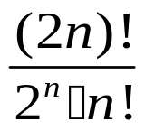
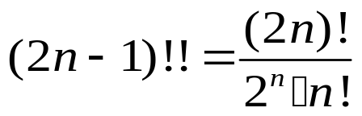
例3 证明：K_{2n}的不同的一因子数目为：
证明：由习题5第一题知：K_{2n}的不同完美匹配的个数为(2n-1)!!。所以，K_{2n}的一因子数目为(2n-1)!!个。即：
例4 证明：每个k (k>0)正则偶图G是一可因子分解的。
证明：因为每个k (k>0)正则偶图G存在完美匹配，设Q是它的一个一因子，则G-Q还是正则偶图，由归纳知，G可作一因子分解。

Slide 9
定理2 具有H圈的三正则图可一因子分解。
证明：先从三正则图G中抽取H圈，显然剩下边构成G的一个一因子。而H圈显然可以分解为两个一因子。所以G可以分解为3个一因子。
注：定理2的逆不一定成立。例如：
上图是三正则图，且可以一因子分解，但不存在H圈。

Slide 10
定理3 若三正则图有割边，则它不能一因子分解。
证明：若不然，设G的三个一因子为G₁,G₂,G₃。不失一般性，设割边e∈ G₁。
显然，G-G₂的每个分支必然为圈。所以e在G的某个圈中，这与e是G的割边矛盾。
注：没有割边的三正则图可能也没有一因子分解，如彼得森图就是如此！尽管它存在完美匹配。
(二)、图的二因子分解
如果一个图可以分解为若干2度正则因子之并，称G可以2因子分解。注意：G的一个H圈肯定是G的一个2因子，但是G的一个2因子不一定是G的H圈。2因子可以不连通。

Slide 11


例如，在下图中：
两个红色圈的并构成图的一个2因子，但不是H圈。
一个显然结论是：G能进行2因子分解，其顶点度数必然为偶数。(注意，不一定是欧拉图)
定理4 K_{2n+1}可2因子分解。
证明：设
作路

Slide 12
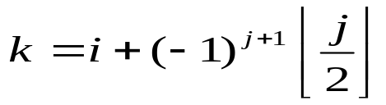



其中，设P_{i}上的第j点为v_{k}，则：
下标取为1, 2,…, 2n (mod2n)
v₁
生成圈H_{i}为v_{2n+1}与P_{i}的两个端点连线。
v₂
例5 对K₇作2因子分解。
v₇
v₃
v₆
解：
v₄
v₅
v₁
v₁
v₁
v₂
v₂
v₂
v₇
v₇
v₇
v₃
v₃
v₃
v₆
v₆
v₆
v₄
v₄
v₄
v₅
v₅
v₅

Slide 13
定理5 K_{2n}可分解为一个1因子和n-1个2因子之和。
证明：设V(K_{2n})=｛v₁,v₂,…,v_{2n}｝
作n-1条路：
脚标按模2n-1计算。然后把v_{2n}和P_{i}的两个端点连接。
例6 把K₆分解为一个1因子和2个2因子分解。
v₂
v₁
v₃
v₆
v₄
v₅

Slide 14


解：
v₂
v₂
v₂
v₃
v₁
v₃
v₃
v₁
v₁
v₆
v₄
v₆
v₄
v₆
v₄
v₅
v₅
v₅
定理6 每个没有割边的3正则图是一个1因子和1个2因子之和。
证明： 因每个没有割边的3正则图存在完美匹配M，显然，G-M是2因子。

Slide 15
定理7 一个连通图可2因子分解当且仅当它是偶数度正则图。
证明： 必要性显然。
充分性：当G是n阶2正则图时，G本身是一个2因子。
设当G是n阶2k正则图时，可以进行2因子分解。当G是n阶2k+2正则图时，由1891年彼得森证明过的一个结论：顶点度数为偶数的任意正则图存在一个2因子Q。所以，G-Q是2k阶正则图。由归纳假设，充分性得证。
(三)、图的森林因子分解
把一个图分解为若干边不重的森林因子的和，称为图的森林因子分解。

Slide 16
例如：K₅的一种森林因子分解为：
主要讨论：图G分解为边不重的森林因子的最少数目问题，称这个最少数目为G的荫度，记为σ(G)。
纳什---威廉斯得到了图的荫度计算公式。

Slide 17
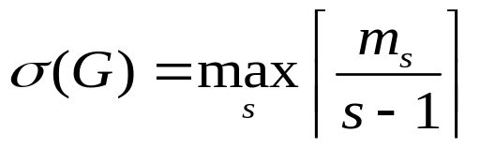
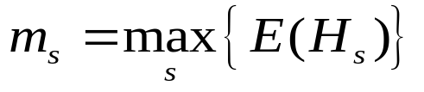
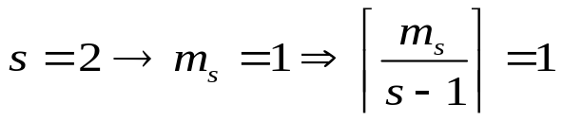
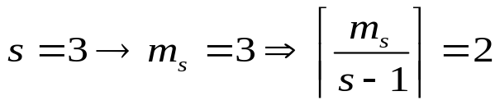
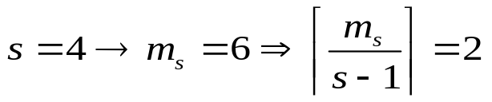
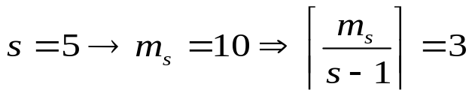

定理8 图G的荫度为：
其中s是G的子图H_{s}的顶点数，而：
例7 求σ(K₅)和σ(K_{3,3}).

Slide 18
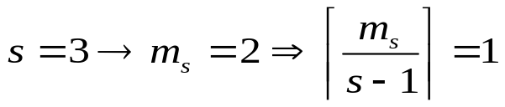
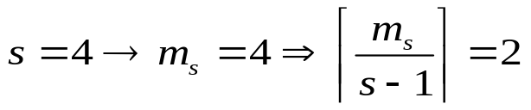
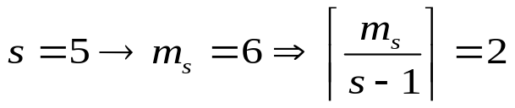
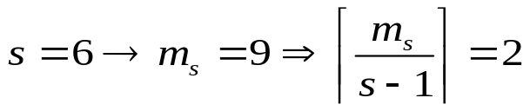


Slide 19
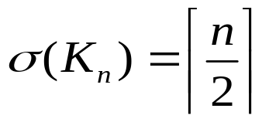
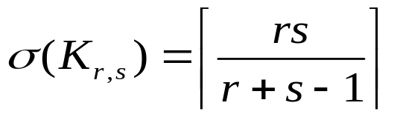
定理9
拜内克给出了完全图和完全偶图的最小森林因子分解。
对于K_{2n}，将其分解为n条路P_{i} = v_{i}v_{i-1}v_{i+1}v_{i-2}v_{i+2}…v_{i-n}v_{i+n},脚标按模2n计算。
对于K_{2n+1}，先作n条路P_{i} = v_{i}v_{i-1}v_{i+1}v_{i-2}v_{i+2}…v_{i-n}v_{i+n},脚标按模2n计算。在每条路外添上点v_{2n+1}的n个森林因子；
然后，v_{2n+1}与v₁,v₂,…,v_{2n}分别相连接得一星图，这是G的最后一个森林因子。

Slide 20
例8 对K₇作最小森林因子分解。
v₁
v₂
v₇
v₃
v₆
v₄
v₅
v₁
v₁
v₂
v₁
v₂
v₂
v₇
v₇
v₇
v₃
v₃
v₃
v₆
v₆
v₄
v₆
v₄
v₅
v₄
v₅
v₅

Slide 21
v₁
v₂
v₇
v₃
v₆
v₄
v₅
例9 证明：若n为偶数，且δ(G)≥n/2+1 ,则n阶图G有3因子。
证明：因δ(G)≥n/2+1 ,由狄拉克定理：n阶图G有H圈C .又因n为偶数，所以C为偶圈。于是由C可得到G的两个1因子。设其中一个为F₁。
考虑G₁=G-F₁。则δ(G₁)≥n/2。于是G₁中有H圈C₁.
作H=C₁∪F₁。显然H是G的一个3因子。

Slide 22
例10 证明：一棵树G有完美匹配当且仅当对所有顶点v ∈V(G),有：o (G - v)=1。
证明：“必要性”
一方面：若G有完美匹配，由托特定理：O(G-v)≦1;
另一方面：若树G有完美匹配，则显然G为偶阶树，于是o(G-v)≥1;
所以：o(G-v)=1。
“充分性”
由于对任意点v ∈V(G), 有o(G-v)=1。

Slide 23
设C_{v}是G-v的奇分支，又设G中由v连到G-v的奇分支的边为vu，显然，由u连到G-u的奇分支的边也是uv。
v
u
令M=｛e(v):它是由v连到G-v的奇分支的边，v ∈V(G) ｝
则：M是G的完美匹配。
例11 证明：每个2k (k>0)正则图是2可因子分解的。

Slide 24
证明：设G是2k正则连通图，V(G)=｛v₁,v₂,…,v_{n}｝。则G存在欧拉环游C。
由C构造偶图G₁=(X, Y)如下：
X=｛x₁,x₂,…,x_{n}｝, Y=｛y₁,y₂,…,y_{n}｝
x_{i}与y_{j}在G₁=(X, Y)中连线当且仅当v_{i}与v_{j}在C中顺次相连接。
显然偶图G₁=(X, Y)是一个k正则偶图。所以G₁可以1因子分解。
而G₁=(X, Y)的一个1因子对应于G中一个2因子。所以G可以2因子分解。

Slide 25
v₁
v₈
v₂
例如：
v₇
v₃
v₆
v₄
v₅
它的一条欧拉环游为：
x₁
x₂
x₃
x₄
x₅
x₆
x₇
x₈
y₁
y₂
y₃
y₄
y₅
y₆
y₇
y₈

Slide 26
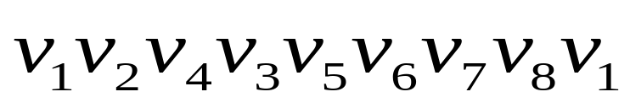
x₁
x₂
x₃
x₄
x₅
x₆
x₇
x₈
y₁
y₂
y₃
y₄
y₅
y₆
y₇
y₈
v₁
v₈
v₂
v₇
v₃
v₆
v₄
v₅

Slide 27
作业
P117---118 习题4 ： 3, 4, 5，6，7，8，9

Slide 28
Thank You !

